Slide 1
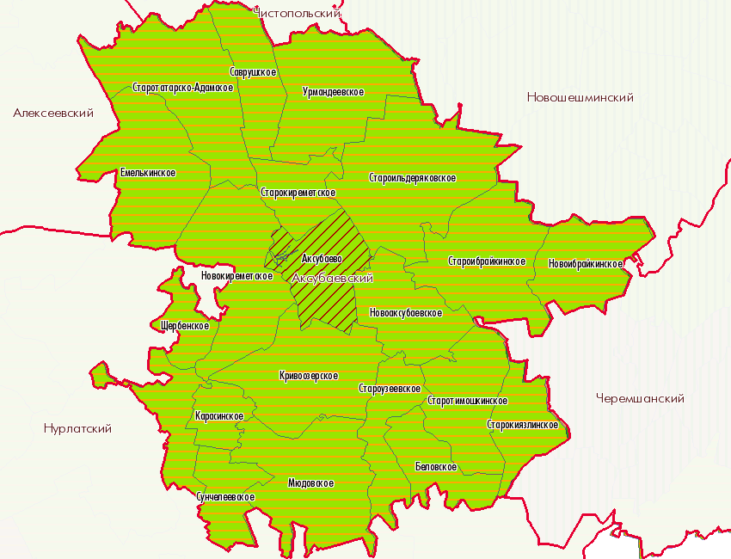
Отчет об исполнении консолидированного бюджета
Аксубаевского муниципального района за 2022 г.

Slide 2
ОСНОВНЫЕ ПАРАМЕТРЫ консолидированного бюджета за 2022 год (тыс. рублей)
 |  | 2022 год
 |  | утверждено | исполнено | %
I. | ДОХОДЫ всего, в т.ч. | 1056925 | 1086270 | 103
 | НАЛОГОВЫЕ И НЕНАЛОГОВЫЕ ДОХОДЫ | 321224 | 351141 | 109
 | БЕЗВОЗМЕЗДНЫЕ ПОСТУПЛЕНИЯ | 735701 | 735129 | 100
II. | РАСХОДЫ, всего | 1149162 | 1120990 | 97
III. | ДЕФИЦИТ (-), ПРОФИЦИТ (+) | -92237 | -34720

Slide 3
ДОХОДЫ БЮДЖЕТА за 2021-2022 год
Вид доходов (тыс. рублей) | 2021 год | 2022 год | (+,-)
Доходы бюджета всего, в т.ч. | 1056925 | 1086270 | +29345
-НДФЛ | 225152 | 245616 | +20464
-акцизы | 30900 | 31128 | +228
-налог на совокупный доход (УСН, сельхозналог, патент) | 10292 | 11267 | +975
-налоги на имущество | 26086 | 30219 | +4133
-доходы от использования имущества | 9350 | 10879 | +1529
-плата за негативное воздействие | 804 | 1338 | +534
-доходы от компенсации затрат гос-ва | 8847 | 8589 | -258
-доходы от продажи | 1286 | 3028 | +1742
-штрафы | 364 | 323 | -41
-безвозмездные поступления | 735701 | 735129 | -572

Slide 4
Безвозмездные поступления в 2021-2022 годах, тыс. рублей

Slide 5
Основные показатели исполнения бюджета (общие характеристики)
за 2022 год, тыс. рублей
РАСХОДЫ
Утверждено – 946 210
Уточнено- 1 149 162
Исполнено – 1 120 990
98% выполнения от уточненного планового показателя

Slide 6
Динамика и структура расходов бюджета, тыс. рублей
Социально направленный бюджет района

Slide 7
Расходы бюджета за 2021-2022 год (тыс. рублей)
Вид расходов | 2022 год | 2021 год | (+,-)
ВСЕГО, в том числе
-общегосударственные вопросы | 112390 | 104678 | 7712
-национальная оборона | 2754 | 2499 | 255
-национальная безопасность | 4094 | 4393 | -299
-национальная экономика | 53374 | 51704 | -1670
-ЖКХ | 54351 | 43226 | 11125
-охрана окружающей среды | 980 | 970 | 10
-образование | 705580 | 651185 | 54395
-культура | 114352 | 103014 | 11338
-здравоохранение | 461 | 450 | 10
-физкультура и спорт | 43492 | 36761 | 6731
-социальная политика | 29080 | 26755 | 2325

Slide 8
СТРУКТУРА РАСХОДОВ БЮДЖЕТА
ПО ОТРАСЛЯМ ( в процентах)

